Slide 1
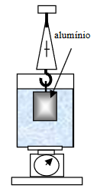
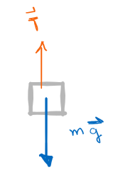
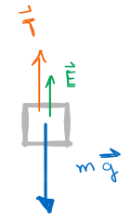
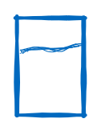
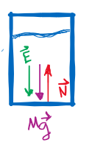
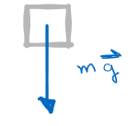
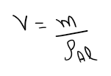
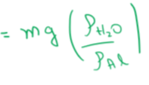
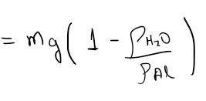

O pedaço de alumínio está parado
Como está parado:
‘
‘
Reescrevendo o volume como:
Lembrando que:
$$ρ_{rel}=\frac{ρ_{Al}}{ρ_{H2O}}$$
A balança mede forças, mas estamos acostumados com o visor aparecendo em unidade de massa. Para fazer essa conversão precisamos dividir N por g
Assim, o visor da balança mostra 3,74kg.
Perceba que é menor que a soma das massa (5kg). Por que?

